Slide 1

Marieke !

Slide 2


Avec Môsieur et Mère …….

Slide 3
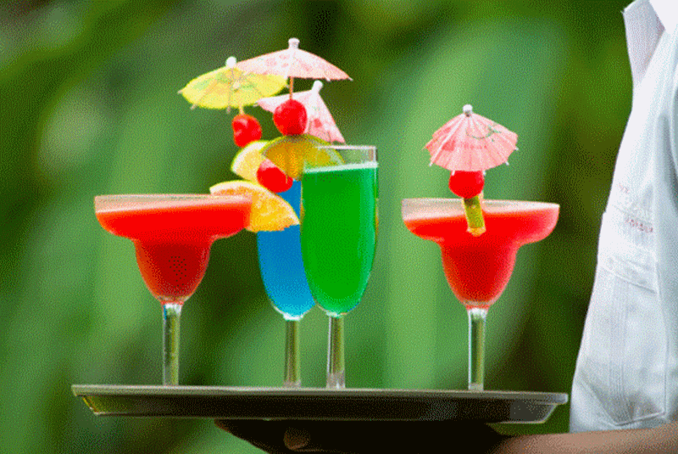
Quelques jus de fruits sans alcool !

Slide 4
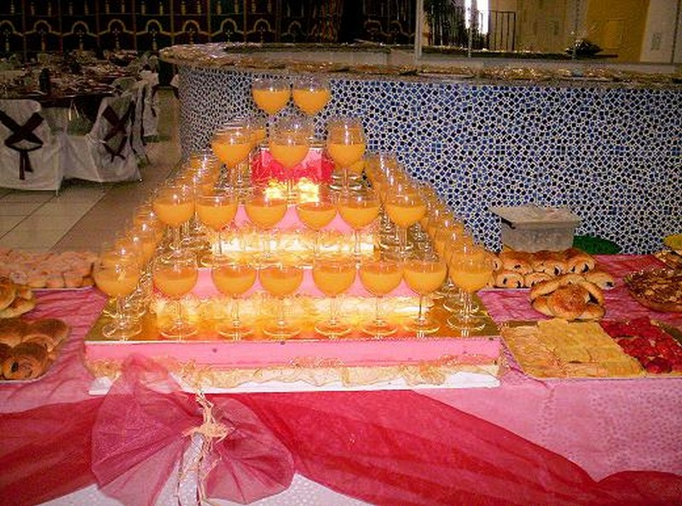
Ou avec !

Slide 5
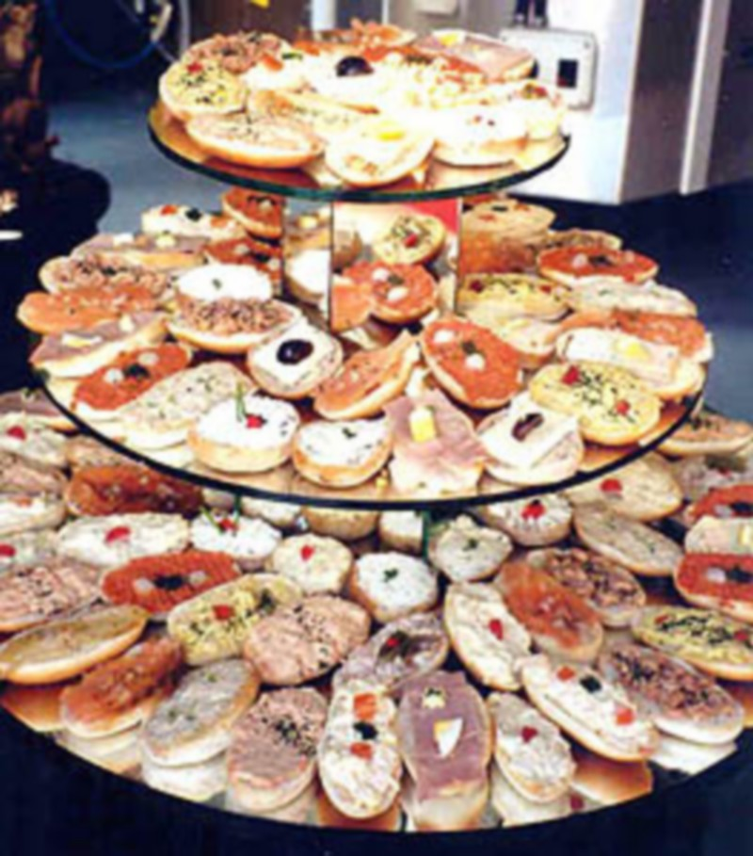
Quelques toasts ….

Slide 6
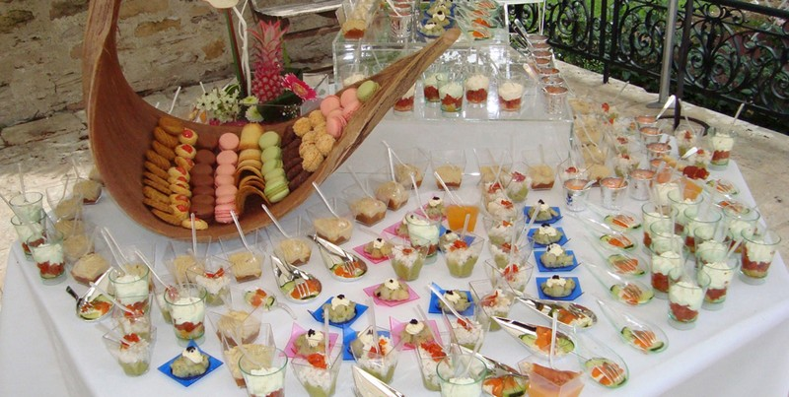
Où des verrines

Slide 7
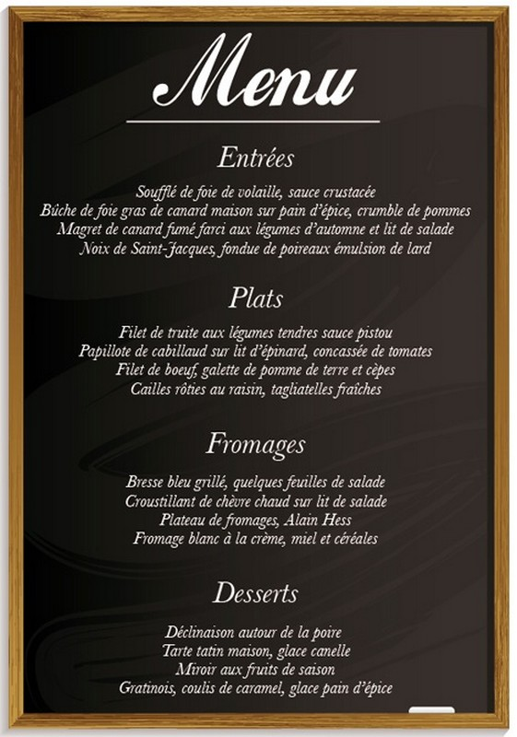
Passons aux choses sérieuses :
Le menu ….
Mais si rien ne te tente, quelques plats à la carte, suivent ….

Slide 8
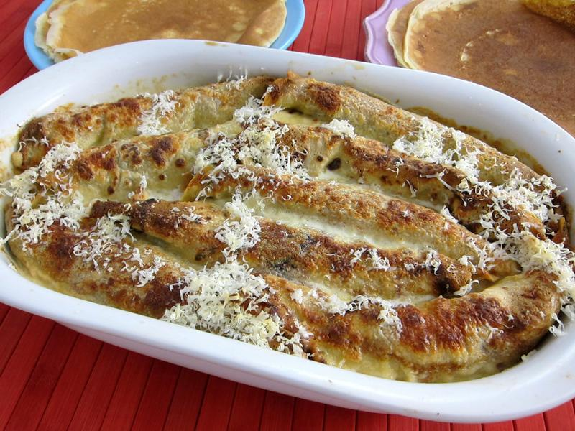
Entrés chaudes, que tu devrais reconnaitre !

Slide 9
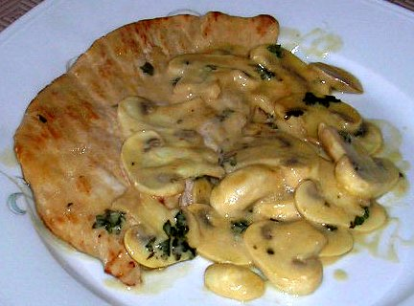
3 plats principaux
au choix :
1 ici

Slide 10
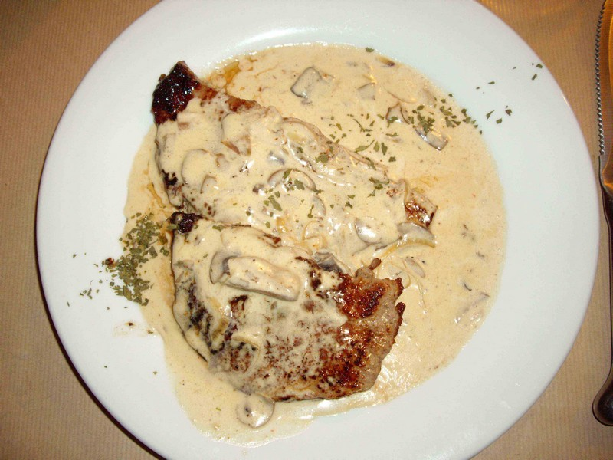
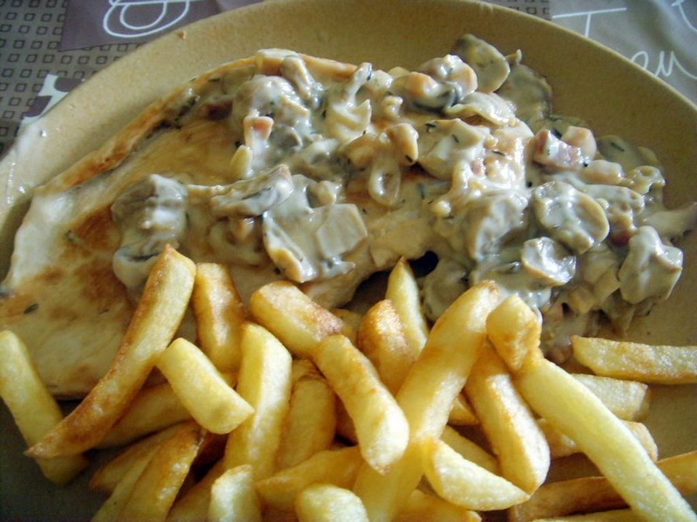
Le ……………… deuxième …..

Slide 11
Une autre escalope à la crème, comme ta maman adore …

Slide 12
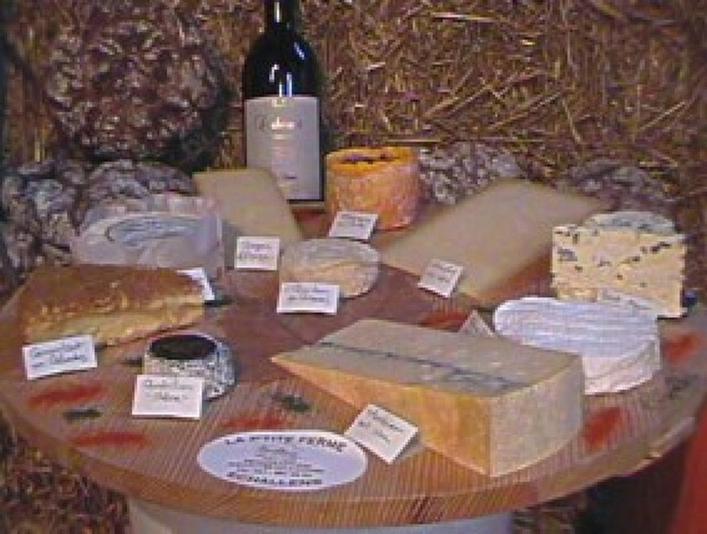
Quelques fromages …

Slide 13
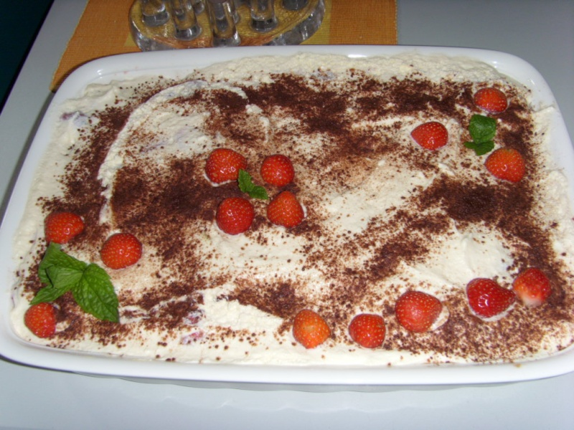
Passons aux desserts, avec un Tiramisu, maison !

Slide 14
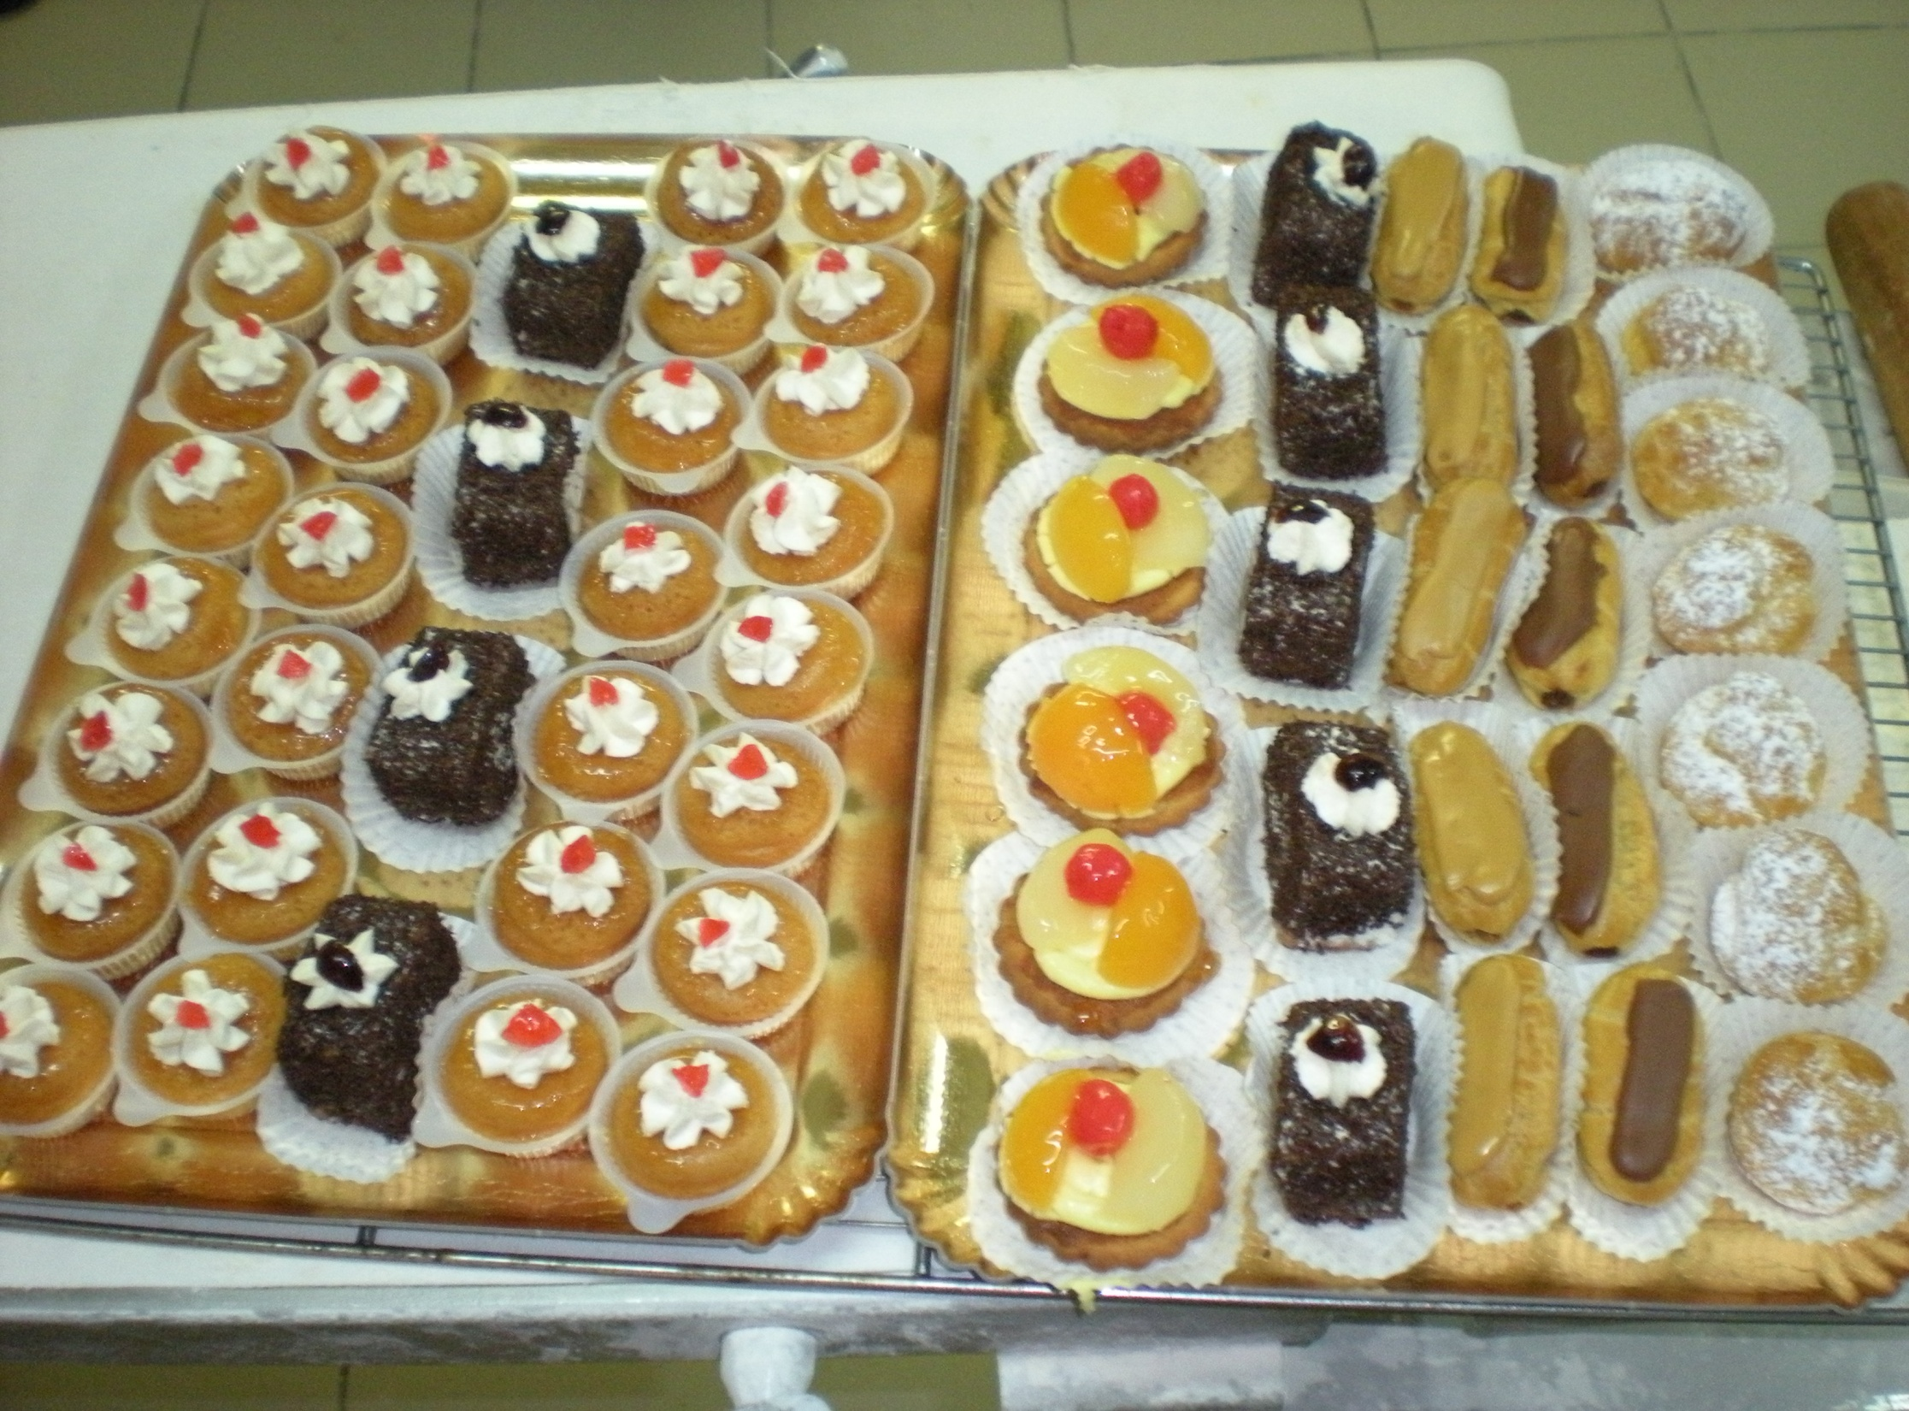
Des petits fours (traiteur) !

Slide 15
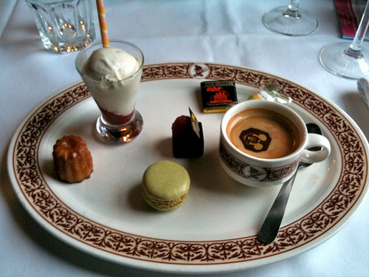


Slide 16
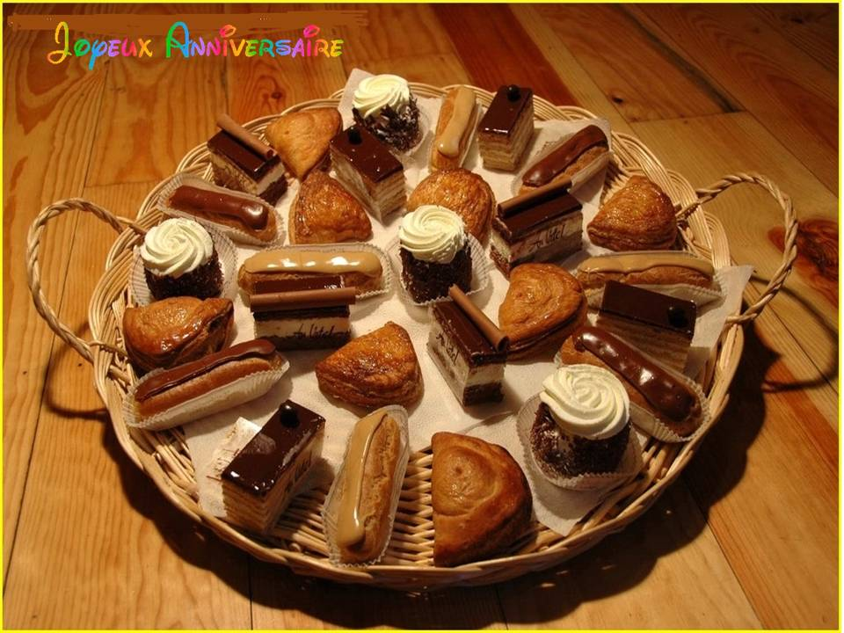


Chère Marieke

